Slide 1

РЕСПУБЛИКА МАЪНАВИЯТ ВА МАЪРИФАТ КЕНГАШИ
МИЛЛИЙ ҒОЯ ВА МАФКУРА ИЛМИЙ-АМАЛИЙ МАРКАЗИ
МЕДИА
ТАҚДИМОТ
(59) 2014/20
Т О Ш К Е Н Т – 2 0 1 4

Slide 2
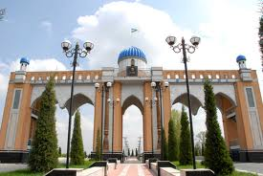
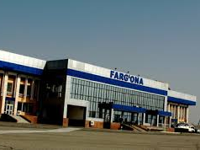
ГЎЗАЛ ФАРҒОНАНИНГ ЯНГИ ҚИЁФАСИ

Slide 3

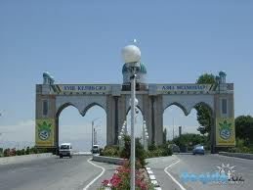
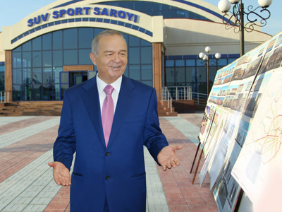
Ўзбекистон Республикаси Президенти Ислом Каримов жойларда ижтимоий-иқтисодий ислоҳотларнинг бориши, амалга оширилаётган бунёдкорлик ва ободонлаштириш ишлари билан танишиш мақсадида 26 июнь куни Фарғона вилоятига келди.

Slide 4
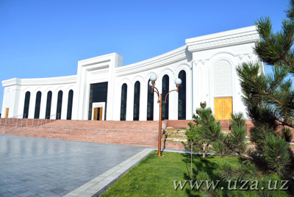
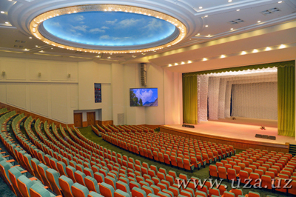
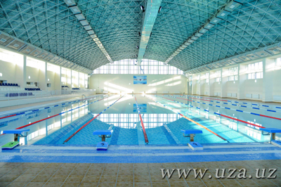
БИРИНЧИ КУН

Slide 5
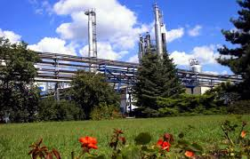

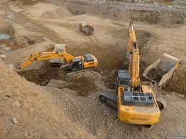
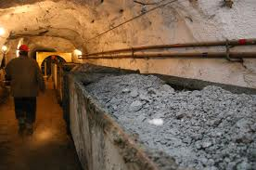
ФАРҒОНА САЛОҲИЯТИ
Фарғона вилояти ўзининг ер ости ва ер усти бойликлари, ривожланган саноат ва коммуникация тармоқлари билан мамлакатимиз тараққиётида алоҳида ўрин тутади. Вилоятнинг иқтисодий салоҳияти барча соҳаларни изчил ривожлантиришда муҳим омил бўлмоқда.

Slide 6


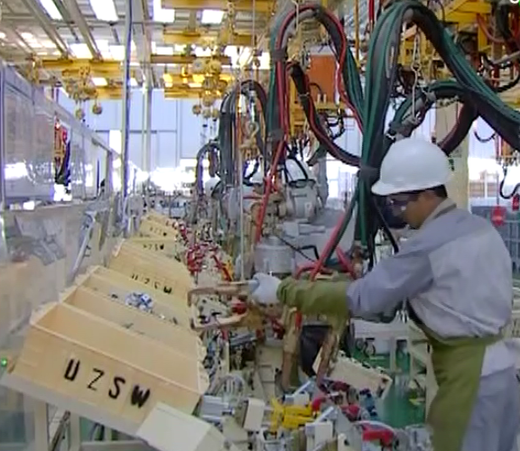
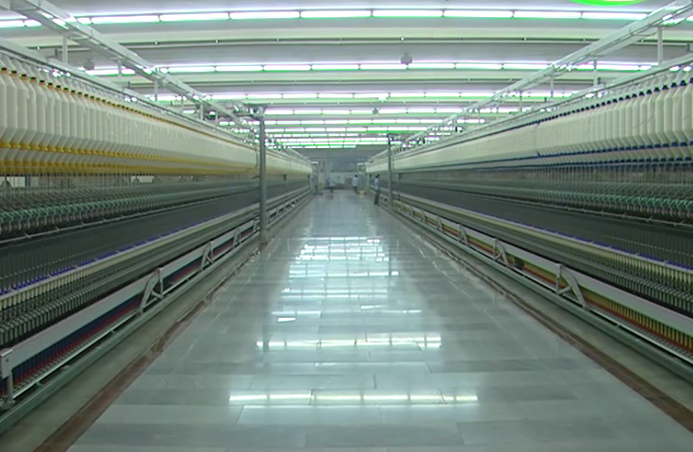
БИРИНЧИ ЧОРАК: ЯҲМ – 107,6%
Жорий йилнинг биринчи чорагида вилоятда ялпи ҳудудий маҳсулот ўсиши 107,6 фоизни ташкил этди. Саноат маҳсулотлари ишлаб чиқариш, қишлоқ хўжалиги маҳсулотлари етиштириш, инвестиция лойиҳаларини амалга ошириш, хизматлар кўрсатиш соҳаларида барқарор ўсиш суръатлари таъминланди.

Slide 7
МОДЕРНИЗАЦИЯ ШАРОФАТИ
Замонавий саноат тармоқларини ривожлантириш, халқаро бозорда рақобатдош маҳсулотлар ишлаб чиқарадиган янги корхоналар барпо этиш ва мавжуд қувватларни модернизация қилиш изчил давом эттирилмоқда. Экспорт қилувчи корхоналарнинг кенг қўллаб-қувватланаётгани, кичик бизнес ва хусусий тадбиркорлик субъектлари экспорт фаолиятига жалб этилаётгани самарасида вилоятнинг бу борадаги салоҳияти муттасил ошиб бормоқда. 2014 йилнинг биринчи чорагида маҳсулотлар экспорти 120,5 миллион АҚШ долларини ташкил этди.

Slide 8
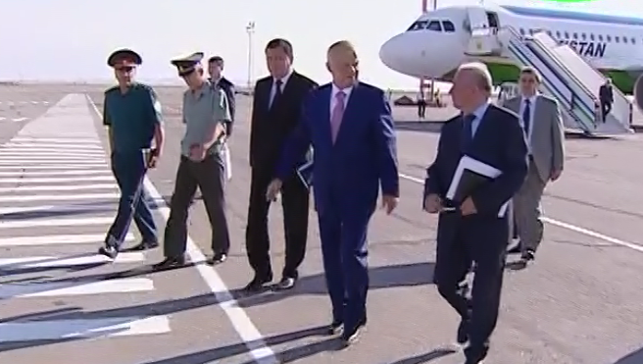

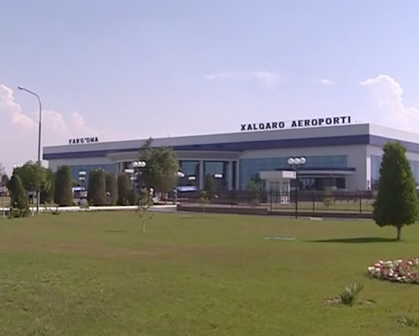
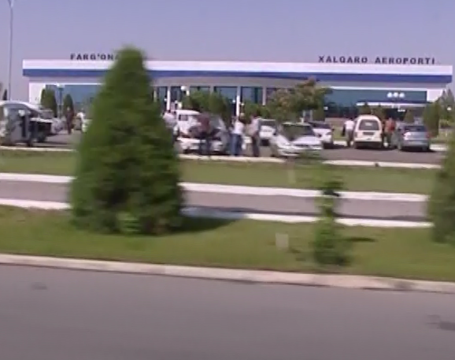
АЭРОПОРТ
Вилоятдаги ўзгариш, янгиланиш шаҳар остонасиданоқ кўзга ташланади. Фарғона халқаро аэропортида қурилган янги бино вилоятдаги кенг кўламли бунёдкорлик ишларидан дарак беради. Президентимиз ушбу бинони кўздан кечирар экан, уни янада кўркамлаштириш, йўловчиларга замонавий қулайлик яратиш бўйича кўрсатмалар берди.

Slide 9
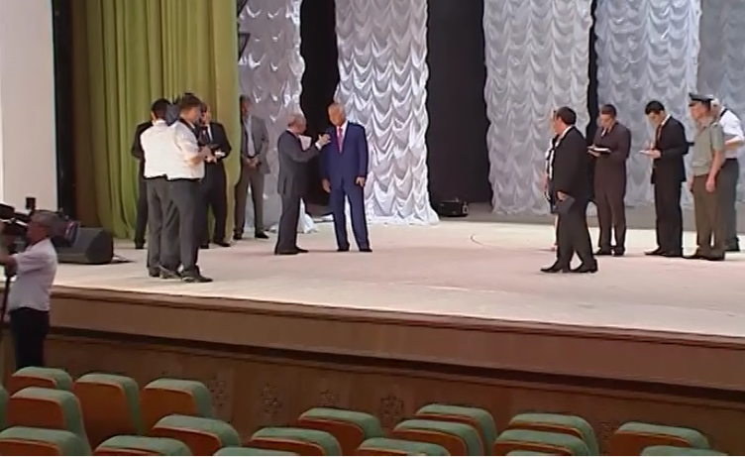
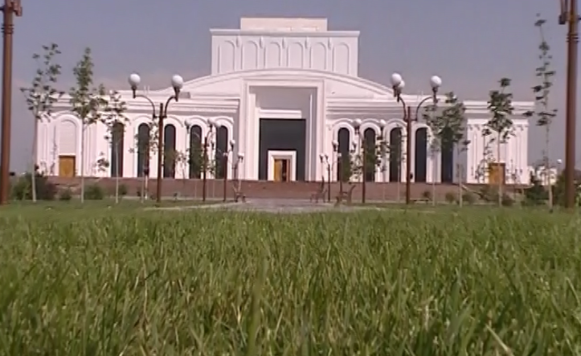
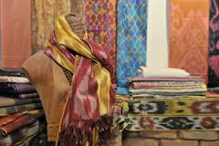
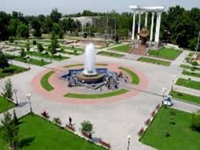
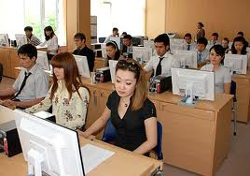
ФАРҒОНА АҲЛИ УЧУН
Фарғона аҳли азалдан санъат ва маданиятни юксак қадрлайди. Вилоятда 4 театр ва 14 музей, бой китоб фондига эга 1628 кутубхона ва ахборот-ресурс маркази фаолият кўрсатмоқда.

Slide 10

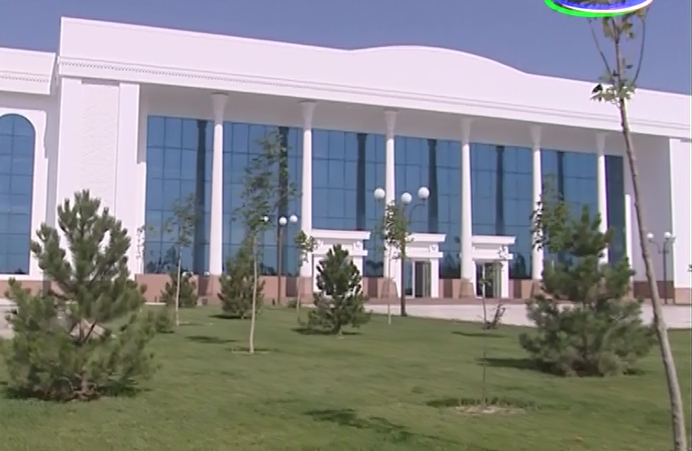
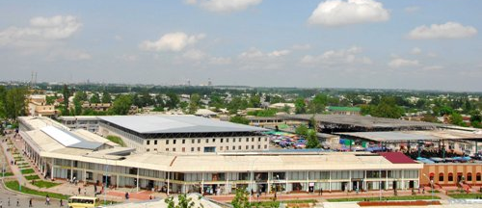
ФАРҒОНА – БЕТАКРОР ШАҲАР БЎЛАДИ
Давлатимиз раҳбари халқ депутатлари Фарғона вилояти Кенгашининг 2012 йил 14 декабрь куни бўлиб ўтган навбатдан ташқари сессиясида Фарғонани том маънода гўзал ва бетакрор шаҳарга айлантириш, аҳоли учун муносиб шарт-шароитлар яратиш бўйича қатор вазифаларни белгилаб берган. Ўтган қисқа вақт мобайнида кенг кўламли қурилиш-бунёдкорлик ишлари амалга оширилди.

Slide 11
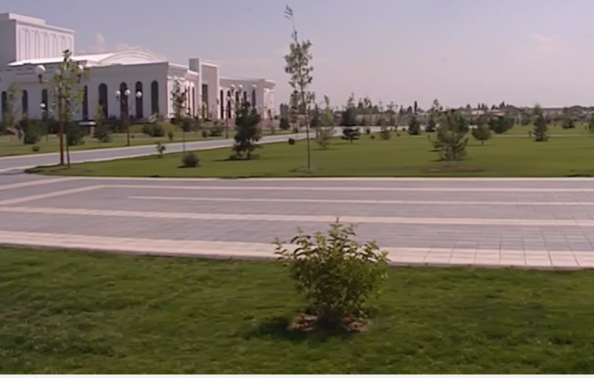
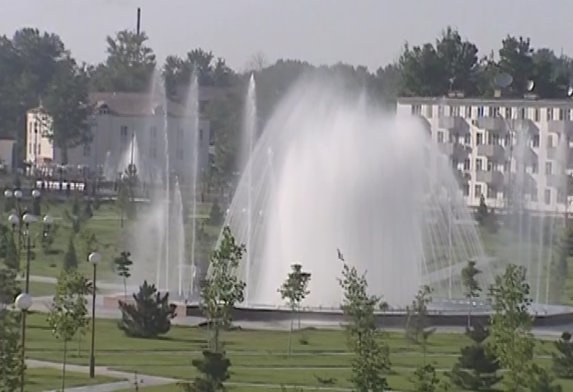
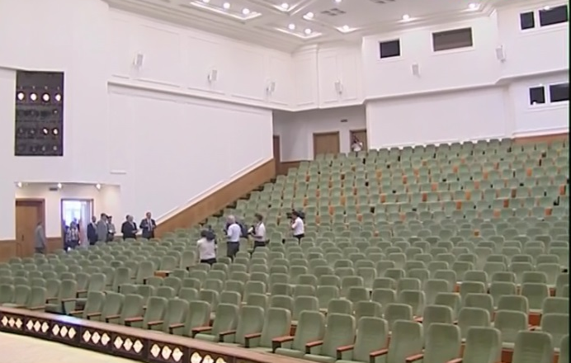
САНЪАТ САРОЙИ ВА УНИНГ МАЙДОНИДА
Вилоят марказида минг ўринли Санъат саройи қуриб битказилди. Сарой атрофидаги 40 гектар майдонга 10 минг туп манзарали дарахт экилиб, сўлим хиёбон барпо этилди. Мусиқали фавворалар иқлим мўътадиллигини таъминламоқда.
Президентимиз мазкур Санъат саройида томошабинлар учун яратилган қулайликлар билан қизиқди.

Slide 12

ҲАР БИР ДЕТАЛГА ЭЪТИБОР БЕРИШ КЕРАК
Кенг ва ёруғ санъат кошонасининг эшик ва устунлари миллий услубда безатилган. Томоша залида томошабинлар учун барча зарур шароит ва қулайликлар яратилган. Саҳна атрофига замонавий ёритиш чироқлари ўрнатилган.
Янги иншоотлар барпо этишда ҳар бир деталга алоҳида эътибор бериш керак. Чунки биз қураётган бинолар неча ўн йиллаб келажак авлодларимизга ҳам хизмат қилиши даркор, деди давлатимиз раҳбари.

Slide 13


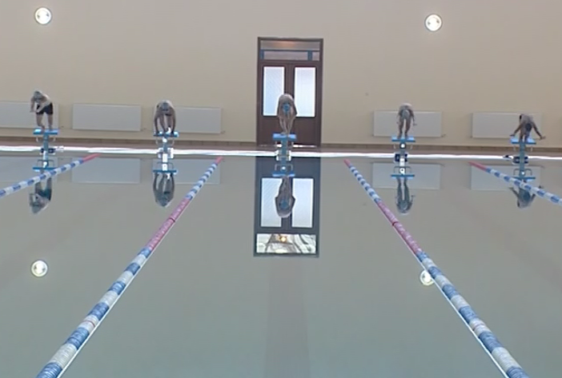
СУВ СПОРТИ МАЖМУАСИ
Санъат саройига туташ ҳудудда муҳташам спорт кошонаси – Сув спорти мажмуаси бунёд этилган. Сув ҳавзаси, машғулот ва тренажёр залларига эга мазкур мажмуада болалар сузиш, синхрон сузиш, сув полоси каби спорт турлари билан шуғулланади

Slide 14
ҲЕЧ КИМДАН КАМ БЎЛМАГАНМИЗ, КАМ ЭМАСМИЗ ВА КАМ БЎЛМАЙМИЗ!!!
Президентимиз бу ерда машғулот ўтаётган болалар билан суҳбатлашди. Уларнинг ўқиши, келажакдаги режалари билан қизиқди.
– Спорт инсонни қатъиятли қилади, иродасини мустаҳкамлайди. Иродали инсон ўз олдига катта мақсадлар қўяди ва унга албатта эришади. Ўзбекистон фарзандлари нафақат спортда, балки барча соҳаларда улкан марраларни қўлга киритиши учун биз ҳеч нарсани аямаймиз. Чунки биз ҳеч кимдан кам бўлмаганмиз, ҳеч кимдан кам эмасмиз, ҳеч кимдан кам бўлмаймиз, – деди Юртбошимиз.

Slide 15
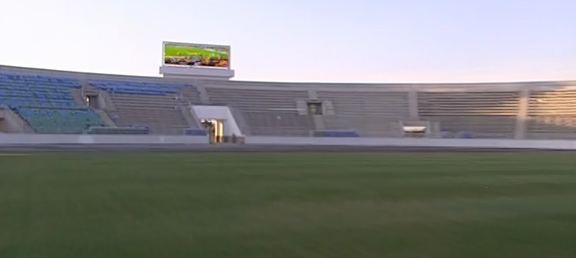
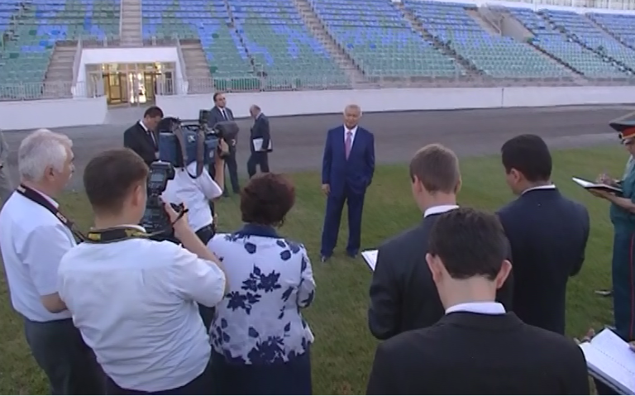
Вилоятда болалар спорт мажмуалари, мусиқа ва санъат мактаблари қуриш изчил давом эттирилмоқда. Хусусан, Болалар спортини ривожлантириш жамғармаси ҳисобидан 14 спорт комплекси ва спорт заллари, мусиқа ва санъат мактаблари қурилмоқда ҳамда реконструкция қилинмоқда. Уларнинг барчаси замонавий жиҳоз ва анжомлар билан таъминланган.
Ислом Каримов болаларга спорт анжомлари совға қилди.

Slide 16

МАМЛАКАТ ШАҲАРЛАРИ РАВНАҚИ
Президентимиз ташаббуси билан мамлакатимиз шаҳарлари бош режа асосида қайта қурилмоқда. Буни Самарқанд, Бухоро, Андижон, Наманган, Термиз, Қарши, Урганч каби шаҳарларимизнинг бугунги жамоли мисолида кўриш мумкин. Шулар қатори Қўқон ва Марғилон шаҳарларида ҳам кенг кўламли қурилиш-таъмирлаш ишлари амалга оширилди. Бу мазкур шаҳарларни ривожлантириш, аҳоли турмуш даражасини янада юксалтиришда муҳим омил бўлмоқда.

Slide 17
2011 ЙИЛ 15 НОЯБРЬ – ТАРИХИЙ ВОҚЕА БЎЛИБ ҚОЛАДИ
Давлатимиз раҳбарининг 2011 йил 15 ноябрда қабул қилинган “Фарғона шаҳрининг бош режасини амалга ошириш, 2012-2015 йилларда ижтимоий ва транспорт-коммунал инфратузилмаси объектларини қуриш ва реконструкция қилиш чора-тадбирлари тўғрисида”ги қарори асосида вилоят марказида кенг кўламли бунёдкорлик ишлари амалга оширилмоқда. Замонавий корхоналар, таълим ва тиббиёт муассасалари, спорт мажмуалари ва стадионлар, йўллар, хиёбонлар бунёд этилаётир.

Slide 18
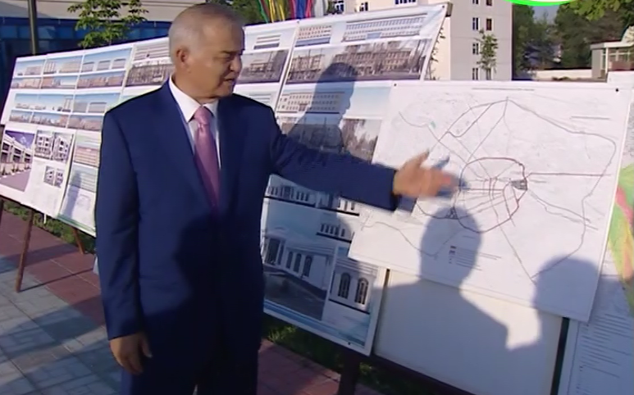
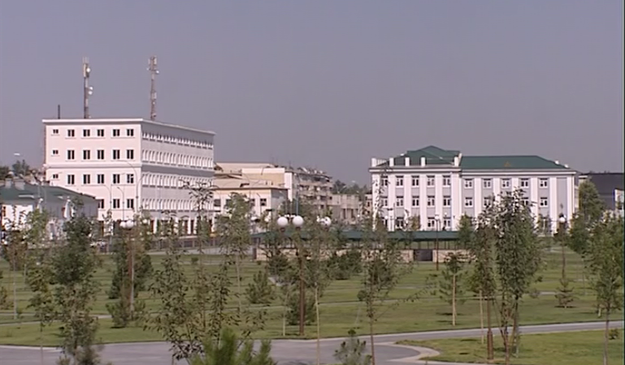

УЗОҚНИ ЎЙЛАШ КЕРАК...
Фарғона шаҳрининг қиёфаси қисқа муддатда бутунлай ўзгарибди, деди Юртбошимиз. Шаҳарнинг бош режаси устида ишлашда, бино ва йўллар қуришда узоқ истиқболни ўйлаб иш юритиш лозим. Айланма ҳалқа йўлини барпо этиш, кўп тасмали магистраль йўлларни қуриш, коммуникацияларни ривожлантириш, ободонлаштириш ва кўкаламзорлаштириш ишларини кенгайтириш, замонавий иншоотлар барпо этиш керак.

Slide 19
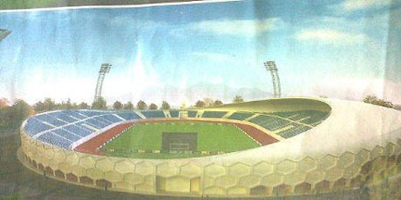
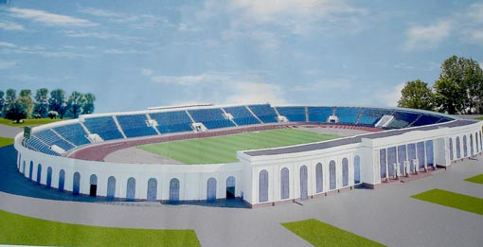
20 000 ЎРИНЛИ СТАДИОН
Мамлакатимизда спортни, хусусан, футболни ривожлантиришга алоҳида эътибор қаратилмоқда. Болалар ва ўсмирлар футболини ривожлантириш, футбол мактаблари моддий-техник базасини мустаҳкамлаш, мураббийлар ва ҳакамлар малакасини ошириш юзасидан кенг кўламли ишлар бажарилмоқда.

Slide 20
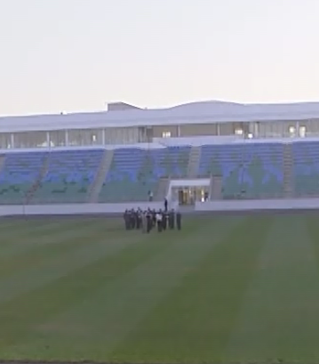
Фарғона шаҳрида бунёд этилган 20 минг ўринли стадион мазкур йўналишдаги ишларнинг изчил давомидир. Бу стадион ўзининг ноёб меъморий ва муҳандислик ечими, бетакрор дизайни билан Фарғона кўркига кўрк қўшмоқда.
Давлатимиз раҳбари ушбу стадионни бориб кўрди.
Президентимиз стадионда спортчилар, томошабинлар учун қулай шарт-шароит яратиш, ёш спортчилар, хусусан, футболчилар тарбиялашга эътиборни янада кучайтириш зарурлигини таъкидлади.

Slide 21
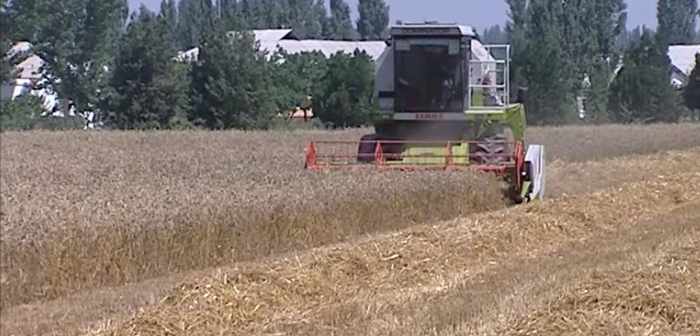
ТЎКИНЛИК ВА ФАРОВОНЛИК АСОСИ – ТИНЧЛИК ВА ОСОЙИШТАЛИКДИР

Slide 22
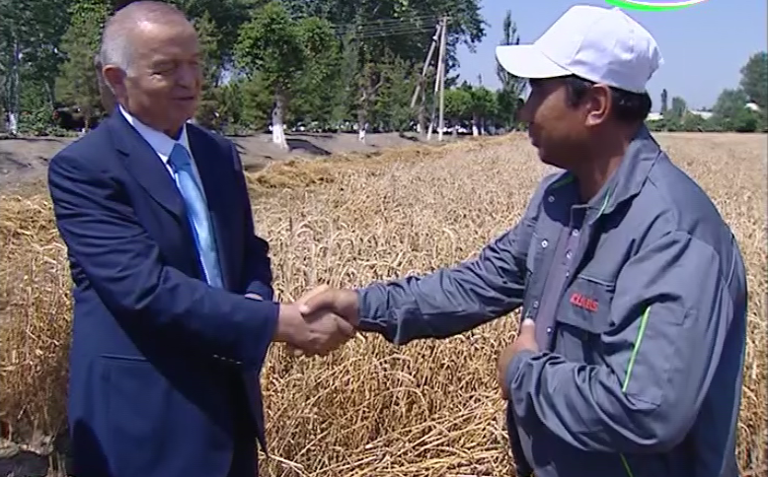
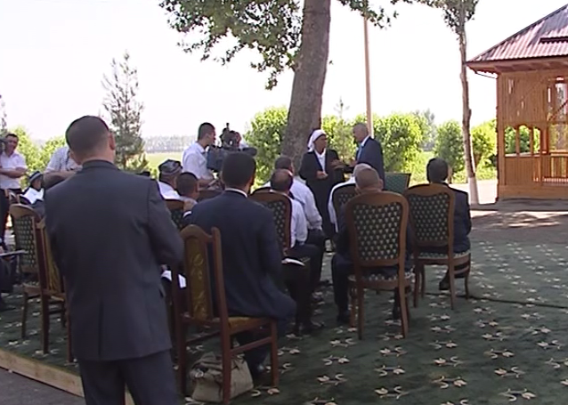
ИККИНЧИ КУН
Давлатимиз раҳбари Фарғона вилоятига сафарининг иккинчи куни Қува туманидаги “Роҳатой” фермер хўжалиги далаларига ташриф буюрди.

Slide 23
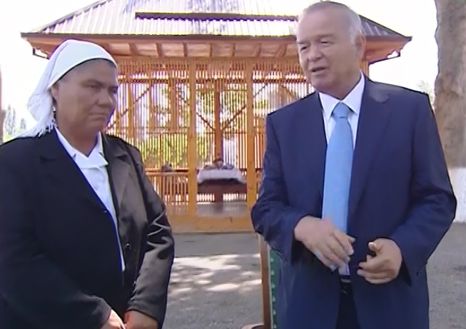
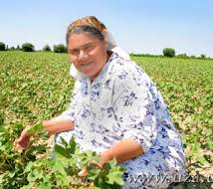
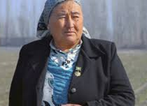
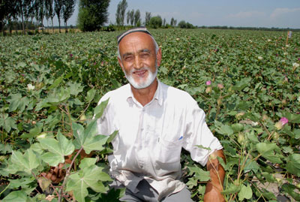
ФАОЛ ХЎЖАЛИКЛАР
Фарғоналик дехқонлар бу йил 112 минг 500 гектар майдонда ғалладан мўл ҳосил етиштирди. Шу кунларда ўрим-йиғим ишлари қизғин давом этмоқда. Олтиариқ туманидаги «Нурли обод», Бувайда туманидаги «Патилахон», Ёзёвон туманидаги «Тўхтасин - 2000», Учкўприк туманидаги «Марварид гул ифори», Тошлоқ туманидаги «Луқмонов» фермер хўжаликлари бу борада алоҳида фаоллик кўрсатмоқда

Slide 24
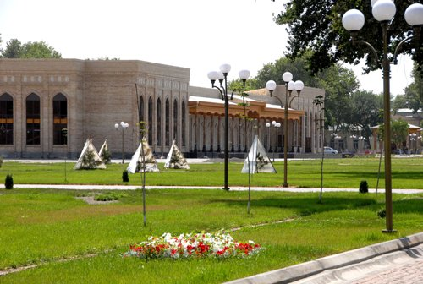
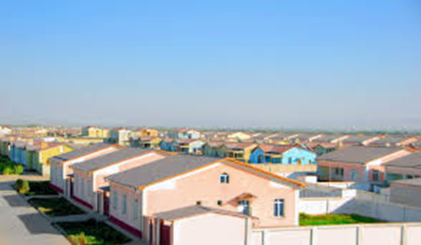
ҚУРИЛИШ ВА ОБОДОНЛАШТИРИШ НИМАНИНГ ЁРҚИН МИСОЛИ?!
Президентимиз Фарғона шаҳрида амалга оширилаётган қурилиш ва ободонлаштириш ишлари халқимиз манфаати йўлида олиб борилаётган кенг кўламли ислоҳотлар ва унинг самараларига ёрқин мисол эканини, бундай бунёдкорлик одамларимиз кўнглини кўтариб, эртанги кунга ишончини мустаҳкамлашини таъкидлади.

Slide 25
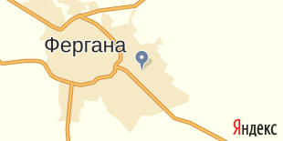
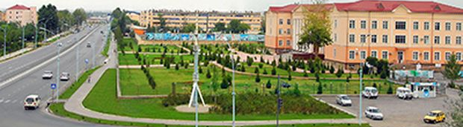
ЭНДИ ФАРҒОНАНИНГ МАРКАЗИ БОР!
Ислом Каримов ташаббуси билан Фарғона шаҳрининг маркази яратилди. Шаҳар атрофида кичик ҳалқа йўли барпо этилди. Йўл бўйларига ҳудуднинг табиий-иқлим шароитига мос манзарали дарахтлар экилди. Бу шаҳар ҳавоси мусаффолигини ва ҳаракат хавфсизлигини таъминлашда муҳим аҳамият касб этиб, аҳолининг мазмунли ҳордиқ чиқариши учун янада кенг қулайлик яратмоқда.

Slide 26
ФЕРМЕРЛИК ҲАРАКАТИНИНГ САМАРАЛАРИ
Юртбошимиз фермерлар ва қишлоқ хўжалиги мутахассислари билан мулоқотда фермерлик ҳаракатининг самаралари, уни янада ривожлантириш истиқболлари ҳақида тўхталди.
– Бир пайтлар халқимиз эҳтиёжи учун зарур бўлган ғалланинг асосий қисмини бошқа давлатлардан олиб келар эдик, – деди Президентимиз. – Фермерлик ҳаракатининг йўлга қўйилгани, уларга керакли шароит ва кенг имкониятлар яратиб берилгани туфайли Ўзбекистон қисқа вақтда ғалла мустақиллигига эришди.

Slide 27
ХОРИЖ ВА БИЗ
Дастлабки йилларда фермерларимиз хорижий давлатларга бориб, тажриба орттириб келган бўлса, энди чет элликлар келиб биздан ўрганиб кетмоқда. Тошкентда ўтган “Ўзбекистонда озиқ-овқат дастурини амалга оширишнинг муҳим захиралари” мавзусидаги халқаро конференцияда иштирок этган 200 дан ортиқ хорижлик олимлар, мутахассислар мамлакатимиз қишлоқ хўжалигида эришилаётган ютуқларни ўрганиш, хусусан, фермерларимиз билан тажриба алмашиш ниятида эканини билдирди. Булар ҳаммамизни қувонтиради, ғуруримизга ғурур қўшади.

Slide 28
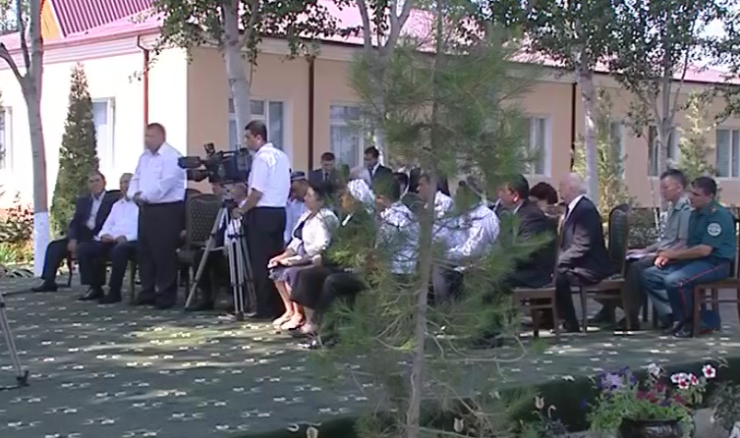
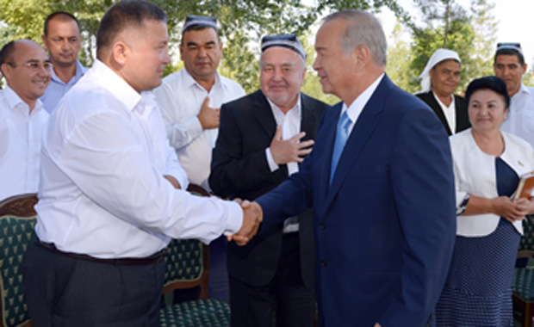
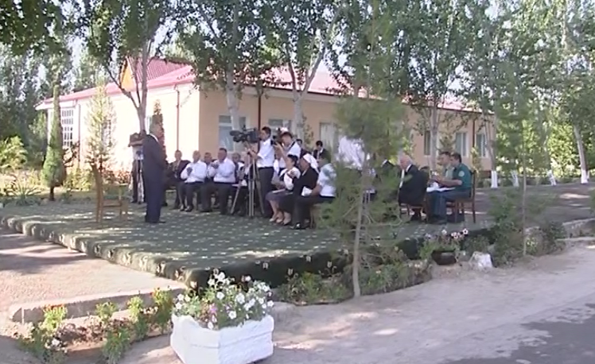
АВАЗБЕК ТЕШАБОЕВНИНГ АЗМУ ШИЖОАТИ
Авазбек Тешабоев раҳбарлик қилаётган “Роҳатой” фермер хўжалиги аъзолари 349 гектардан ортиқ майдонда пахта ва ғалла етиштираётир. Кўп тармоқли фермер хўжаликлари учун яратилаётган имкониятлардан фойдаланиб, бу ерда балиқчилик ташкил этилган. 200 тонна ҳажмдаги музлатгич омбор барпо этилиб, мева-сабзавотларни сифатли сақлаш йўлга қўйилган.

Slide 29
ТИНЧЛИК БЎЛГАН ЖОЙДА...
Бу йил мамлакатимизда ғалладан мўл ҳосил етиштирилди. Бу, авваламбор, юртимиздаги тинчлик-осойишталик, халқимизнинг ҳамжиҳатлиги туфайлидир. Тинчлик бўлган жойда мана шундай мўл-кўлчилик, фаровонлик бўлади, одамлар ўз мақсадларини рўёбга чиқаради. Бу неъматларнинг барқарорлигини таъминлаш учун танлаган йўлимизда собитқадам туриб, мамлакатимизда ҳукм сураётган тинчлик ва осойишталикни кўз қорачиғидек асрашимиз, доимо огоҳ ва ҳушёр бўлиб яшашимиз даркор, деди Президентимиз.

Slide 30
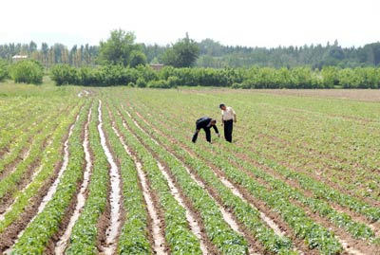
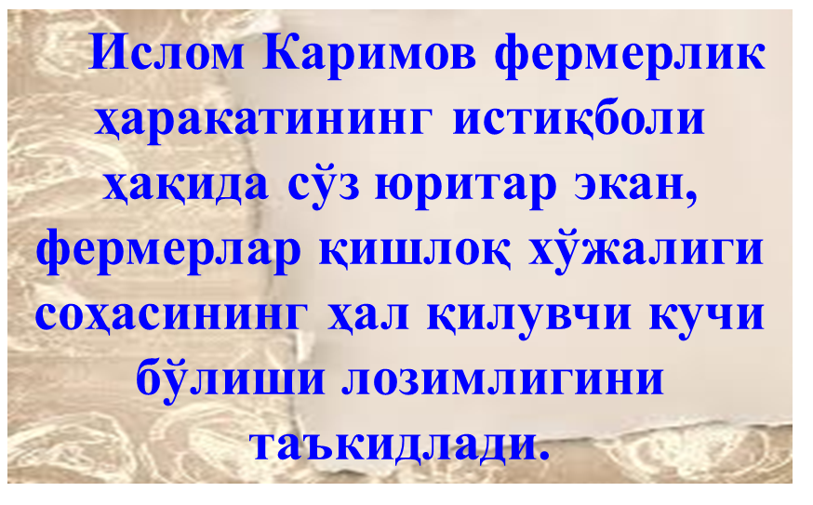
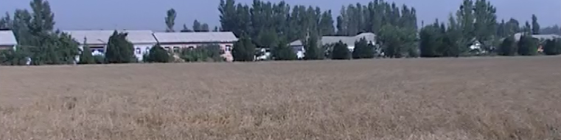
ФЕРМЕР БУГУН ҚАНДАЙ БЎЛИШИ КЕРАК?

Slide 31
– Фермерлик ҳаракати ҳақида гапирганда, мен илгари айтган бир фикрни яна бир бор такрорлашни ўринли деб ўйлайман. Фермер нафақат деҳқончилик сирларини пухта билиши, айни пайтда у иқтисодчи, ҳисобчи, менежер, селекционер, бизнесмен, керак бўлса, дипломат бўлмоғи зарур. Бугунги ҳаёт олдимизга қўяётган янги-янги вазифаларни яхши билиши, одамларнинг, айниқса, қишлоқ аҳлининг турмуш даражасини янада яхшилаш, юртимизни бундан-да обод қилишда фаол иштирок этиши керак, – деди Президентимиз.

Slide 32

ОИЛА БАХТЛИ БЎЛСА...
“Клаас” комбайни бошқарувчиси Дилшод Ҳотамов германияликлар билан ҳамкорликда юртимизда ишлаб чиқарилаётган ушбу комбайннинг иш унумдорлиги, ҳосилни нобуд қилмаслиги, бошқаришдаги қулайликлари ҳақида гапирди. Ўз ишидан, ҳаётидан мамнунлигини, эртанги кунидан кўнгли тўқлигини таъкидлади.
Ҳар бир инсон ўзига оилам мендан розими, дея савол бериб туриши керак. Чунки бахтнинг асосий омили – бу оила. Оилалар бахтли бўлса, жамият ҳам бахтли бўлади, деди Юртбошимиз

Slide 33

КЕНГ КЎЛАМЛИ ИСЛОҲОТЛАР САМАРАСИ
Ўзбекистон Қаҳрамони, “Патилахон” фермер хўжалиги раҳбари Патилахон Эргашева, “Роҳатой” фермер хўжалиги раҳбари Авазбек Тешабоев, Фурқат туманидаги “Шабода-Н” фермер хўжалиги раҳбари Нурали Ғаниев, Ўзбекистон Ёзувчилар уюшмасининг Фарғона вилояти бўлими раҳбари Энахон Сиддиқова ва бошқалар Президентимиз раҳнамолигида амалга оширилаётган кенг кўламли ислоҳотлар самараси ҳар соҳада намоён бўлаётгани, давлатимизнинг халқаро нуфузи, одамларнинг турмуш тарзи тобора юксалиб бораётганини таъкидлади.

Slide 34

ЭЪТИБОРИНГИЗ УЧУН РАҲМАТ!!!
Тузувчилар: М.Қуронов, Ш.Тўраев, О.Базаров, Ш.Мустафоев

